Slide 1
BİLGİSAYARDA DİZGİ TASARIM
4. ve 5. HAFTA – Publisher programı menüleri ve örnek uygulamalar

Slide 2
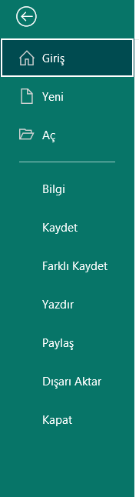
1. Yeni (Yeni Yayın Oluşturma )
Boş bir sayfa (A4, broşür, kartvizit vb.) açmanızı sağlar.
Publisher'ın içinde hazır olarak gelen şablonları açar.
2. Aç, Kaydet, Farklı Kaydet (Dosya Açma ve Kaydetme )
Aç: Bilgisayarınızda veya OneDrive'da daha önce üzerinde çalıştığınız Publisher dosyalarını bulup açmanızı sağlar.
Kaydet : Üzerinde çalıştığınız güncel tasarımı kaydeder.
Farklı Kaydet : Dosyayı farklı bir isimle, farklı bir klasöre veya PDF, JPEG/PNG (resim), Word gibi farklı dosya formatlarında kaydetmenize olanak tanır.
3. Yazdır (Yazdırma İşlemleri )
Tasarımınızı yazıcıya göndermeden kontrol edilir ve ayarlar yapılır
4. Paylaşma ve Dışa Aktarma (Paylaş, Dışa Aktar)
Dışa Aktar : Tasarımınızı PDF/XPS belgesine dönüştürür.
Paylaş : Yayını e-posta ile göndermenizi veya HTML formatında bir web mesajı olarak paylaşmanızı sağlar.

Slide 3
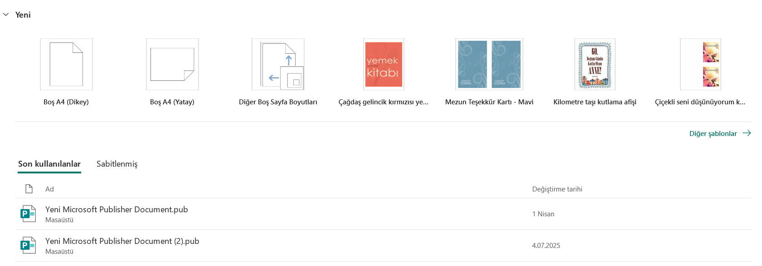
Yeni (Yeni Yayın Oluşturma )
Boş bir sayfa (A4, broşür, kartvizit vb.) açmanızı sağlar.
Publisher'ın içinde hazır olarak gelen şablonları açar.

Slide 4
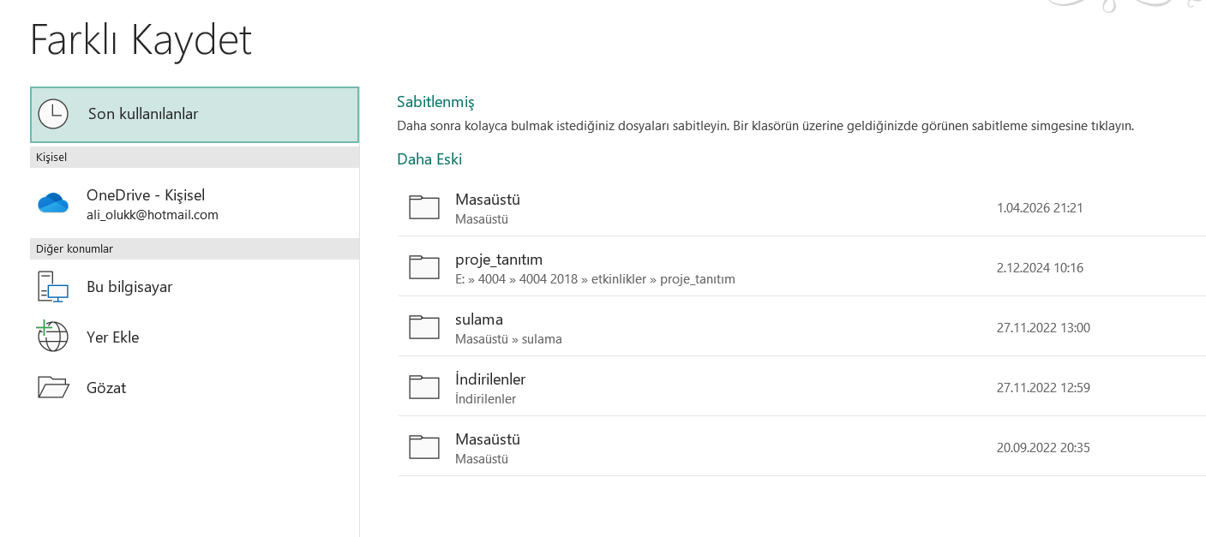
Dosyayı farklı bir isimle, farklı bir klasöre veya PDF, JPEG/PNG (resim), Word gibi farklı dosya formatlarında kaydetmenize olanak tanır.

Slide 5
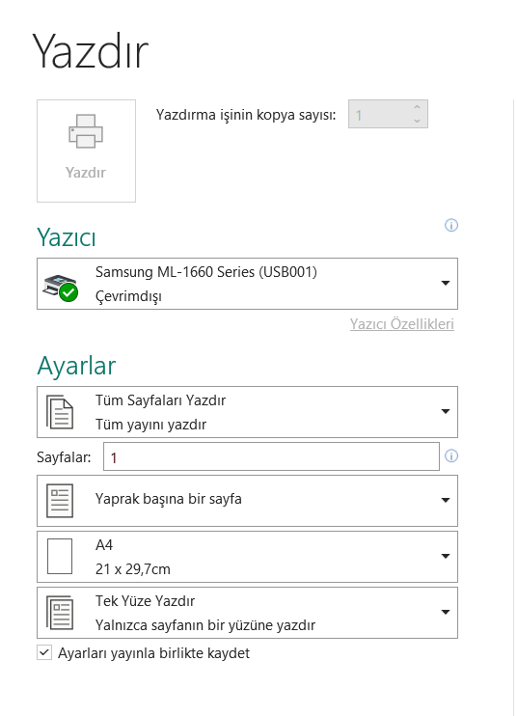

Slide 6
Kısa Yollar
Ctrl + K: Metni kalınlaştırır.
Ctrl + T: Yazıyı italik yapar.
Ctrl + Boşluk (Space): Seçili metindeki tüm manuel biçimlendirmeleri (kalınlık, italik, yazı tipi boyutu vb.) temizleyerek metni varsayılan stiline döndürür.
Ctrl + Shift + G: Gruplandırılmış nesnelerin gruplandırma – çözme yapar.

Slide 7
Kısa Yollar
Ctrl + Shift + N: Belgeye yeni bir boş sayfa ekler.
F9: Seçili nesneye veya sayfaya %100 yakınlaşır. Tekrar basıldığında eski tam sayfa görünümüne geri döner.
Ctrl + M: İki sayfalık yan yana (Forma) görünüm ile tek sayfa görünümü arasında geçiş yapar.

Slide 8
Pano (Clipboard) Grubu Araçları
Yapıştır (Paste): Hafızaya alınan metin, resim veya şekilleri sayfaya ekler. "Özel Yapıştır" seçeneğiyle, kopyalanan bir metni biçimlendirmesini bozarak düz metin olarak ekleyebilirsiniz.
Kes : Seçili ögeyi sayfadan kaldırır ve hafızaya alır.
Kopyala : Seçili ögenin bir kopyasını hafızaya alır.
Biçim Boyacısı : Bir metne verdiğiniz yazı tipi, renk, boyut ve efektleri kopyalayarak başka bir metne aynı gelişmiş özellikleri uygulamanızı sağlar.

Slide 9
Yazı Tipi Grubu Araçları
Yazı Tipi ve Boyutu:
Yazı Tipini Büyüt / Küçült
Biçimlendirmeyi Temizle
Kalın (K), İtalik (T), Altı Çizili (A)
Karakter Aralığı
Metin Efektleri
Büyük/Küçük Harf Değiştir
Yazı Tipi Rengi:

Slide 10
Paragraf Grubu Araçları
Maddeli ve Numaralı Listeler
Girintiyi Azalt / Artır
Hizalama Araçları
Satır ve Paragraf Aralığı
Sütunlar

Slide 11
Stiller Grubu Araçları
Hazır Stiller: Kitapçık, bülten veya katalog yaparken "Başlık 1", "Başlık 2" ve "Normal Metin" gibi hazır şablonlar sunar. Sayfalarca süren bir yayında tüm başlıkların aynı renk ve boyutta kalmasını garantiler.
Nesneler Grubu Araçları
Publisher'ın Word'den en büyük farkı, her ögenin bir "nesne" olmasıdır. Sayfaya yeni içerik ekleme araçları buradadır:
Metin Kutusu Çiz: Publisher'da düz ekrana yazı yazılamaz. Bu aracı seçip sayfaya bir çerçeve çizerek içine yazı yazabileceğiniz alanlar oluşturursunuz.
Resim Ekle: Bilgisayarınızdan veya internetten tasarıma fotoğraf/görsel yükler.
Şekiller: Kare, daire, ok, yıldız veya konuşma balonu gibi geometrik şekiller çizmenizi sağlar. Afişlerde zemin oluşturmak için çok sık kullanılır.
Tablo: Verileri düzenli göstermek için satır ve sütunlardan oluşan tablolar ekler.

Slide 12
Yerleştir Grubu Araçları
Sayfadaki nesnelerin (resim, yazı, şekil) katmanlarını ve konumlarını milimetrik olarak yönetir:
Öne Getir / Arkaya Gönder: Bir resmin üzerine yazı yazmak istediğinizde, resmi arkaya gönderip metin kutusunu öne getirmek için kullanılır.
Metni Kaydır: Bir fotoğrafın etrafındaki yazıların fotoğrafı ezmeden, kenarlarından nasıl bükülerek akacağını belirler.
Hizala: Seçilen birden fazla nesneyi tam olarak sola, sağa veya ortalayarak kusursuz bir hizada eşitler.
Gruplandır / Grubu Çöz: Birlikte hareket etmesini istediğiniz birden fazla nesneyi (örneğin bir logo ve altındaki yazı) birbirine bağlar.
Düzenleme Grubu Araçları
Bul : Doküman içinde aradığınız bir kelimeyi saniyeler içinde bulur.
Değiştir : Yanlış yazılmış veya güncellenmesi gereken bir kelimeyi (örneğin tüm belgedeki eski bir tarihi), tek tıkla yenisiyle değiştirir.
Seç : Sayfadaki tüm nesneleri birden seçmeyi veya üst üste binmiş karmaşık nesneleri katman listesinden rahatça yakalamayı sağlar.

Slide 13
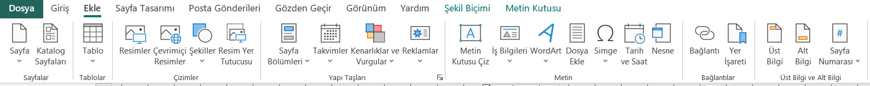
Sayfalar Grubu
Sayfa Ekle : Yayına yeni bir boş sayfa veya bir önceki sayfanın özelliklerini taşıyan yinelenen bir sayfa ekler.
Katalog Sayfaları: bir veri tabanındaki (Excel gibi) bilgileri otomatik olarak şablon sayfalara dökmek için kullanılır.
Tablolar Grubu
Tablo : Satır ve sütunlardan oluşan tablolar oluşturur.

Slide 14
Çizimler Grubu
Resimler : Bilgisayarınızda kayıtlı olan fotoğrafları sayfaya ekler.
Çevrimiçi Resimler: iİnternet üzerinden görseller aratıp doğrudan tasarıma dahil etmenizi sağlar.
Şekiller Çizgiler, oklar, kareler, daireler, konuşma balonları vb. şekiller çizmenizi sağlar.
Resim Yer Tutucusu :Tasarımda bir fotoğrafın geleceği yeri önceden belirlemek için boş bir "resim alanı" bırakır. Daha sonra tek tıkla bu alanın içine gerçek resmi eklememizi sağlar.

Slide 15
Yapı Taşları Grubu
Publisher'ı diğer programlardan ayıran, hazır tasarım elementlerinin bulunduğu gruptur:
Sayfa Bölümleri
Takvimler
Kenarlıklar ve Vurgular
Reklamlar

Slide 16
Bağlantılar Grubu
Köprü
Yer İşareti: Belge içinde belirli bir noktayı hedef olarak işaretler, böylece köprülerle o noktaya hızlı erişim sağlanır.
Metin Grubu
Metin Kutusu Çiz : İçine yazı yazabileceğiniz serbest alanlar oluşturur.
İş Bilgileri: Kurum adı, adresi, telefon numarası veya logonuz gibi bilgileri bir kez kaydedip, tek tıkla kartvizit veya antetli kağıt şablonlarına otomatik yerleştirmenizi sağlar.
WordArt:
Nesne Ekle : Publisher içerisine harici bir Excel grafiği, Word belgesi veya Photoshop çizimi gibi farklı programlara ait dosyaları entegre eder.
Dosyadan Metin Ekle: Başka bir Word veya Notepad dosyasındaki metinleri, kopyala-yapıştır yapmadan doğrudan mevcut metin kutusunun içine çeker.
Üstbilgi ve Altbilgi Grubu
Üstbilgi / Altbilgi
Sayfa Numarası

Slide 17
Sayfa Yapısı Grubu
Yayınınızın fiziksel boyutlarını ve sınırlarını belirleyen en kritik gruptur:
Kenar Boşlukları : Sayfanın kenarlarında bırakılacak güvenli boşlukları ayarlar. Yazıların veya resimlerin kağıdın sıfır noktasına dayanmasını engeller; matbaa kesim payı için hayati önem taşır.
Yönlendirme Sayfayı dikey veya yatay konuma getirir.
Boyut : Yayınınızın boyutunu belirler (A4, A5, Kartvizit, Broşür veya özel matbaa boyutları).
Kılavuzlar: Tasarım yaparken nesneleri milimetrik olarak hizalamanızı sağlayan, ancak baskıda çıkmayan mavi/yeşil kılavuz çizgilerini (cetvel çizgilerini) yönetir. Eşit sütunlar oluşturmak için cetvel düzenleri sunur.
Düzen Grubu
Şuna Hizala: Bu özellik açık olduğunda, sayfaya eklediğiniz bir resim veya metin kutusu kılavuz çizgilerine yaklaştığında bir mıknatıs gibi çizgiye yapışır. Tasarımın simetrik ve kusursuz olmasını sağlar.

Slide 18
Şemalar Grubu
Publisher'ın en güçlü alanlarından biridir. Tek tek renk veya font aramak yerine profesyonel kombinasyonlar sunar
Renk Şeması
Yazı Tipi Şeması
Sayfa Arka Planı Grubu
Arka Plan
Ana Sayfalar

Slide 19
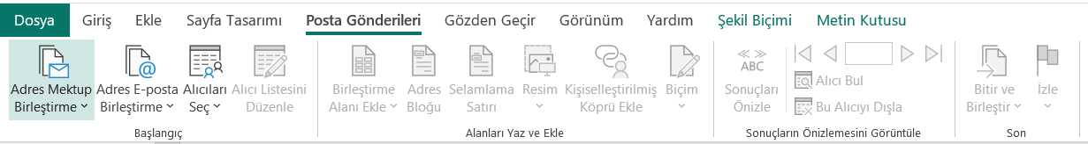
Microsoft Publisher’da Posta Gönderileri menüsü, tek tek elle uğraşmak yerine toplu ve kişiselleştirilmiş belgeler hazırlamak için kullanılır.
Bu menünün asıl gücü, "Adres Mektup Birleştirme" özelliğidir. Örneğin; elinizde 500 kişilik bir Excel isim listesi varsa ve herkese ismiyle hitap eden bir sertifika, davetiye, zarf veya e-posta göndermek istiyorsanız, bu menüdeki araçlar sayesinde saniyeler içinde 500 farklı tasarımı otomatik olarak üretebilirsiniz.

Slide 20
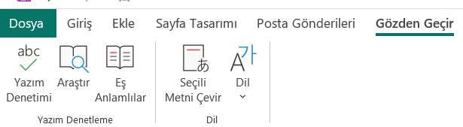
Microsoft Publisher’da Gözden Geçir menüsü, tasarımınızın görsel ögelerinden ziyade içeriğin doğruluğunu ve dil kalitesini denetlemek için kullanılır.
baskıya göndermeden veya dijital olarak yayımlamadan önce, yayındaki yazım hatalarını bulmak, yabancı terimleri çevirmek için bu menüdeki araçlardan yararlanırız.

Slide 21
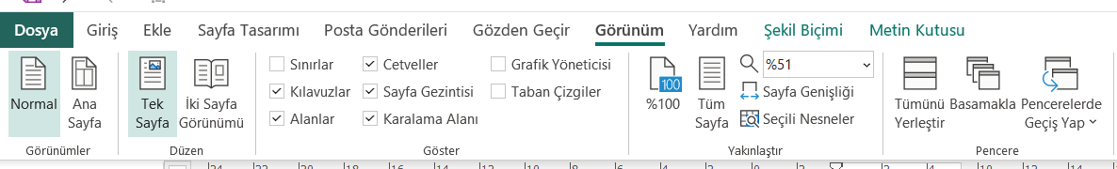
Görünümler Grubu
Ekranın çalışma modunu belirler:
Normal Görünüm: Standart tasarım modudur. Sayfaları tek tek veya karşılıklı mizanpaj halinde görüp üzerinde doğrudan değişiklik yaptığınız ana ekrandır.
Ana Sayfa: Tüm sayfalarda arkada sabit kalmasını istediğiniz ögeleri (örneğin sayfa numaraları, kurum logosu, alt bilgi veya arka plan süslemeleri) buraya eklersiniz. Ana sayfaya eklenen bir nesne, normal tasarım sayfalarında kilitlenir.

Slide 22
Göster Grubu
Tasarım yaparken işinizi kolaylaştıran ama baskıda çıkmayan görsel kılavuzları açıp kapatır:
Cetveller : Sayfanın üstünde ve solunda yer alan milimetrik cetvelleri açar. Nesnelerin boyutlarını ölçmek ve hizalamak için temel referanstır.
Kılavuz Çizgileri: Tasarımı sütunlara bölmek veya matbaa kesim sınırlarını görmek için kullanılan yeşil/mavi çizgileri ekranda gizler veya gösterir.
Alanlar / Sınırlar : Sayfadaki görünmez metin kutularının ve resim çerçevelerinin dış sınır çizgilerini kesikli çizgilerle gösterir. Sayfa Gezinmesi): Ekranın sol tarafında, yayınınızın tüm sayfalarını küçük resimler (thumbnail) halinde gösteren paneli açıp kapatır. Sayfalar arasında hızlıca zıplamak için kullanılır.
Karalama Alanı: Sayfanın dışında kalan gri boşluk alanı gösterir veya gizler. Tasarıma dahil edip etmeyeceğinize henüz karar vermediğiniz resimleri veya yazıları bu gri alanda "yedekte" bekletebilirsiniz.

Slide 23
Yakınlaştır Grubu
Yakınlaştır
Sayfaya Sığdır : Çalıştığınız sayfanın tamamını tek seferde ekrana tam sığacak şekilde boyutlandırır.
Seçime Yakınlaştır:
Pencere Grubu
Tümünü Yerleştir :Açık olan tüm farklı Publisher pencerelerini ekrana yan yana veya alt alta eşit şekilde bölerek yerleştirir.
Basamakla: Açık pencereleri arkaya doğru sıralar.
Pencerelerde Geçiş Yap: Açık olan diğer Publisher dosyaları arasında fareyle tıklayarak hızlıca geçiş yapmanızı sağlar.

Slide 24
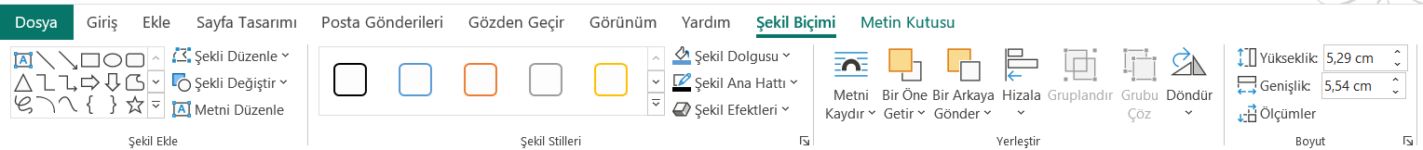
Metni Kaydır : Seçili nesnenin veya metin kutusunun, sayfa üzerindeki ana metinle nasıl etkileşime gireceğini (metnin etrafından dolanması, arkasında veya önünde durması gibi) ayarlar.
Bir Öne Getir - Bir Arkaya Gönder Üst üste binen nesnelerde, seçili olan ögeyi bir katman veya en öne - arkaya getirmek için kullanılır.
Gruplandır: Birden fazla seçili nesneyi tek bir nesne gibi hareket ettirmek ve biçimlendirmek için bir araya getirir.
Grubu Çöz: Daha önce gruplandırılmış nesneleri tekrar bağımsız ögeler haline getirir.

Slide 25
Yükseklik: Seçili nesnenin dikey uzunluğunu ayarlamak için kullanılır.
Genişlik: Seçili nesnenin yatay uzunluğunu ayarlamak için kullanılır. Ölçümler: Nesnenin gelişmiş boyutlandırma, en boy oranını sabitleme veya ölçeklendirme gibi detaylı ayarlarına erişim sağlayan ek bir seçenektir.
Boyut Grubu İletişim Kutusu Başlatıcısı (Sağ alttaki küçük ok simgesi): Bu simgeye tıklandığında, nesneye ait tüm boyut, döndürme ve ölçeklendirme seçeneklerini barındıran daha detaylı bir yan menü veya pencere açılır.

Slide 26
"Kişiye Özel" Başarı Belgesi
Bir eğitim kurumu için başarı belgesi (sertifika) tasarlamanız isteniyor. Elinizde 50 kişilik bir öğrenci isim listesi var. Her öğrenci için tek tek kopyala-yapıştır yapmadan, saniyeler içinde 50 farklı kişiye özel sertifikayı otomatik olarak üretecek sistemi Publisher'da nasıl kurarsınız? Kullanmanız gereken menüleri ve adımları açıklayarak uygulayınız.

Slide 27
Çok Sayfalı Kurumsal Bülten
Taşköprü Meslek Yüksekokulu için 8 sayfalık bir dönem sonu bülteni hazırlıyorsunuz. Her sayfanın en altında otomatik olarak okulun logosunun, 'Bahar Dönemi Bülteni' yazısının ve dinamik sayfa numarasının yer almasını istiyorsunuz. Sayfaları tek tek gezerek bu bilgileri elle yazmak yerine, tek bir seferde tüm sayfalara bu düzeni nasıl kilitlersiniz?

Slide 28
KAYNAKLAR
https://support.microsoft.com/tr-TR/publisher/microsoft-publisher-will-no-longer-be-supported-after-october-2026

Slide 29

TEŞEKKÜRLER

